Slide 1
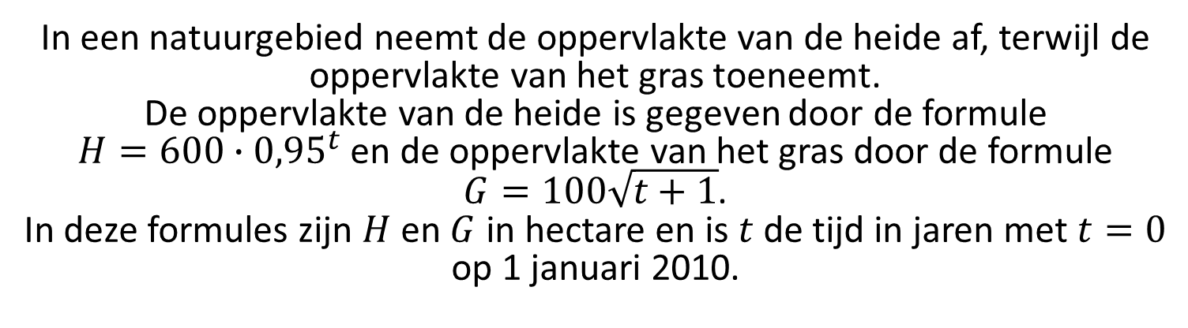
Opgave 12
In een natuurgebied neemt de oppervlakte van de heide af, terwijl de oppervlakte van het gras toeneemt.
De oppervlakte van de heide is gegeven door de formule
$H=600∙{0,95}^{t}$ en de oppervlakte van het gras door de formule
$G=100\sqrt{t+1}$.
In deze formules zijn $H$ en $G$ in hectare en is $t$ de tijd in jaren met $t=0$ op 1 januari 2010.

Slide 2
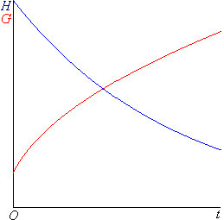







Gegeven zijn de formules $H=600∙{0,95}^{t}$ en $G=100\sqrt{t+1}.$
a. Schets de grafieken in één figuur.
Voer in: $y_{1}=600∙{0,95}^{x}$ en $y_{2}=100\sqrt{x+1}$
Neem het venster: Xmin = 0, Xmax = 25, Ymin = 0 en Ymax = 600.
Schets de grafieken.
b. Met hoeveel ha neemt de oppervlakte van de heide af tussen 1 januari 2013 en 1 juli 2016?
Welke waarden voor $t$ horen bij deze twee data?
1 januari 2013 hoort bij $t=3$
1 juli 2016, is 6 jaar en 6 maanden na $t=0$, dus $t=6\frac{1}{2}$
$t=3$ geeft
$$H=514,425$$
$$verschil=429,887…−514,425=−84,537…$$
$t=6\frac{1}{2}$ geeft
$$H=429,887…$$
Dus de oppervlakte van de heide is tussen 1 januari 2013 en 1 juli 2016 afgenomen met $84,5$ hectare.

Slide 3













c. Bereken de totale oppervlakte van heide en gras samen op 1 januari 2010.
$t=0$ geeft
$$H=600$$
$$totaal=600+100=700$$
$t=0$ geeft
$$G=100$$
Dus op 1 januari 2010 was de totale oppervlakte heide en gras samen 700 hectare.
Bereken de totale oppervlakte van heide en gras samen op 1 januari 2017.
$t=7$ geeft
$$H=419,002…$$
$$totaal=419,002…+282,842…=701,845…$$
$t=7$ geeft
$$G=282,842…$$
Dus op 1 januari 2017 was de totale oppervlakte heide en gras samen $702$ hectare.
d. In welk jaar is de oppervlakte heide gelijk aan de oppervlakte gras?
Welk punt wordt gevraagd?
Het snijpunt.
Los op: $600∙{0,95}^{t}=100\sqrt{t+1}$
CALC intersect geeft
$x=10,83…$ $∧$ $y=344,09…$
Dus in 2020 is de oppervlakte heide gelijk aan de oppervlakte gras.
Er is dan nog ongeveer $344$ hectare heide.

